Slide 1
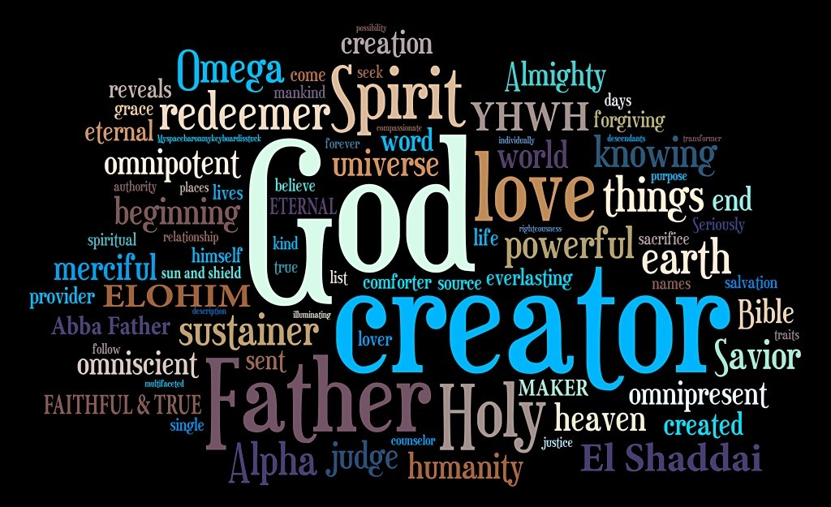
2. FOGLALKOZÁS
ÍGÉRETEK, ÍGÉRETEK
Notes:
2. lecke (2. kézikönyv) – Ígéretek, ígéretek
MIELŐTT ELKEZDJÜK:
Imádságos szívvel olvassuk el a tanulmányt legalább kétszer.
Gyűjtsünk össze minden anyagot, amire a szekciókban szükségünk lesz.
Dolgozzunk együtt valakivel a csoportból és tervezzük el, ki, melyik szekciót fogja vezetni!
A VEZETŐ SZEMÉLYES FELKÉSZÜLÉSE:
Gondoljunk arra az időre, amikor magunkban küzdöttünk a ránk jellemző karakter kialakításáért, s amikor Istenbe vetettük a bizalmunkat, Ő megtartotta ígéretét, és segített nekünk. Ha a Szentlélek arra indít, mondjuk el történetünket a foglalkozás elején, vagy az összefoglalási részben! De mindenképpen használjuk a történet lelkesítő hatását a mai összejövetelen!

Slide 2

Üdvözlés és imádság
NOTE:
To change images on this slide, select a picture and delete it. Then click the Insert Picture icon
in the placeholder to insert your own image.
And Prayer
Notes:
ÜDVÖZLÉS ÉS IMÁDSÁG
Üdvözöljük a csoportot!
Ellenőrizzük, hogy mindenki magával hozta-e az imanaplóját! Kérdezzük meg, hogy mindenki átvette-e az előző foglalkozáson kiosztott igekutató feladatot. Felfedeztek-e valami újdonságot, vagy olyasmit, amit meg szeretnének osztani a csoporttal? Térjünk vissza az imanapló hátuljába feljegyzett imakérésekre is! Imádkozzunk majd értük a közös ima idején!
Mutassuk be a mai foglalkozás témáját! Kérdezzük meg a lányokat: Szeretnétek olyanok lenni, mint Isten? Nem a hatalmára és mindenhatóságára gondolok, hanem az Ő jellemét tükröző tulajdonságokra. Isten segíteni akar nekünk, hogy olyanná váljunk, mint Ő, és megígérte, hogy segít megváltoznunk, ha elkötelezzük magunkat a vele való lelki növekedésre.
Mindig kudarcot vallunk, ha a magunk erejéből próbálunk olyanná válni, mint Isten. De nem vagyunk egyedül: Ő megígérte, hogy segíti utunkat, mígnem az Ő jellemét tükrözzük.

Slide 3
Notes:
VIDEOKLIP A LECKE BEVEZETÉSÉHEZ
https://www.youtube.com/watch?v=T5-6gwssX0Y

Slide 4
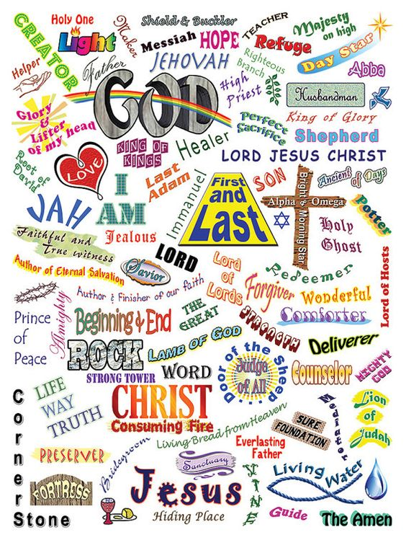
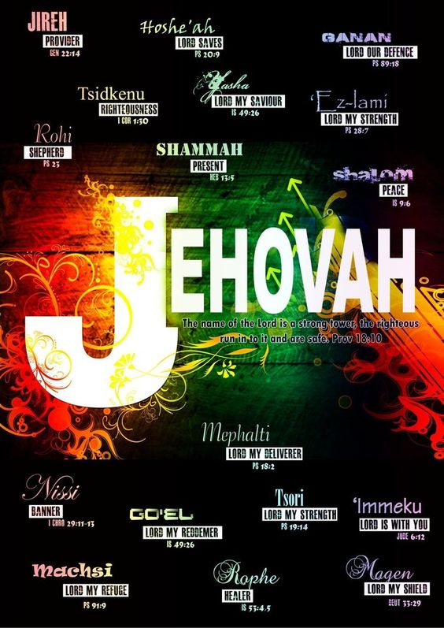
BEMELEGÍTÉS
NOTE:
To change images on this slide, select a picture and delete it. Then click the Insert Picture icon
in the placeholder to insert your own image.
Notes:
BEMELEGÍTÉS
Szükségünk lesz:
A bibliai kincskereső kártyákra (lásd a jegyzetet!), és tollakra.
Adjunk mindenkinek egy bibliai kincskereső kártyát, amin egy igevers szerepel! Nagy létszámú csoport esetében nem baj, ha ketten is ugyanazt az igét kapják.
Kérjük meg a résztvevőket, hogy keressék ki az igehelyeket és találják meg bennük, mit ígér Isten.
Majd kérjük meg őket, válasszanak egy szót, vagy kifejezést, ami kifejezi Isten ígéretét, és írják azt a kártya hátoldalára!
Kérjük meg a lányokat, hogy álljanak ábécé sorrendbe a kártyájukon szereplő ígéret kezdőbetűi szerint (a névelőket ne vegyék figyelembe). Hagyjunk rá elég időt, a csoport létszámától függően, de azért szabjunk határt. Az izgalom fokozásáért az utolsó tíz másodpercben számoljunk vissza!
Miután kialakult az ábécé sorrend, kérjük meg a résztvevőket, hogy olvassák fel kártyájuk szövegét.

Slide 5

Word Search
IGEKUTATÁS
Notes:
IGEKUTATÁS
Szükségünk lesz:
papírra, ceruzákra
személyenként 1 példányra a jegyzet mindhárom oldalából (A, B, C).
Ehhez a tanulmányhoz osszuk kisebb csoportokra a résztvevőket.
Lehetőleg nyolc főnél kisebb létszámú legyen egy-egy csoport.
Jelöljünk ki vezetőt minden csoportba, aki majd vezeti a tagokat a kérdésekben és felírja a válaszaikat, gondolataikat.
Győződjünk meg róla, hogy mind a három tanulmányt átvették-e.
Szólítsuk fel a lányokat, hogy nézzék meg a fejlődési görbéjüket és figyeljük meg, hogyan tükrözi tanulmányuk a folyamatot, vagy mivel járul hozzá megértésük a fejlődéshez!
Minden csoport válasszon egy szóvivőt, aki összefoglalja a csoport bibliatanulmányozását és hasznos észrevételeiket.
15 perc elteltével hívjuk össze a teljes, nagy csoportot!
Ismét együtt:
Kérjük, hogy mindegyik csoport ossza meg a tanulmány során felmerült gondolatait.

Slide 6
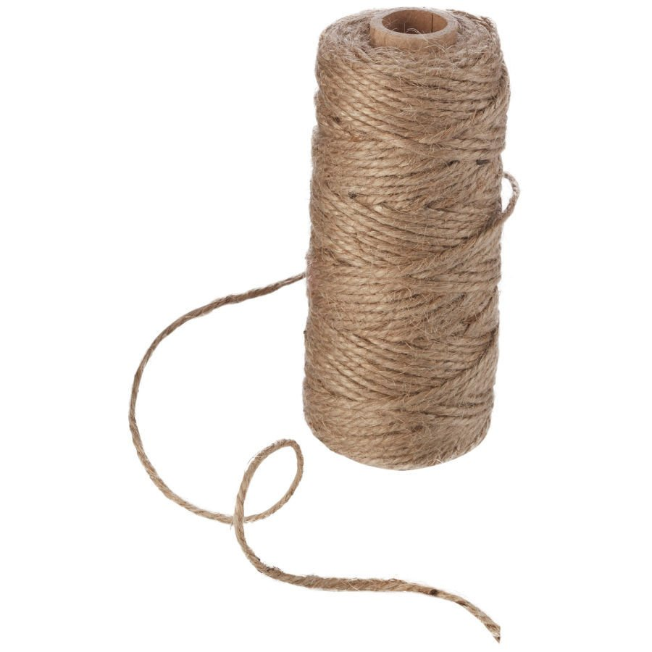
AZ IMÁDSÁG IDEJE
Notes:
AZ IMÁDSÁG IDEJE
Szükségünk lesz:
Annyi zsinór, vagy fonalszálra, hogy mindenkinek jusson egy.
Fogjunk egy fonalat és néhány másodpercnyi csendességben kérjük Istent, mutassa meg melyik Őrá hasonlító jellemtulajdonságon akarjunk dolgozni. Amint Isten eszünkbe juttat egyet, kössünk egy csomót a szálra. Addig folytassuk így, míg néhány csomó nem gyűlik a fonalunkra. Azután térjünk vissza az elsőhöz és kezdjünk róla Istennel beszélgetni. Minden csomónál álljunk meg Istennel beszélgetni arról, amit az a csomó jelképez!

